Slide 1

Facultad De Ciencias Químicas
Propedéutico Agosto-Diciembre 2013
Materia: Química
Catedrático: Q.F.B. Carlos Chacón Zenteno
ALUMNO:
Víctor Emmanuel Martínez Nandayapa.
Ocozocoautla de Espinoza

Slide 2
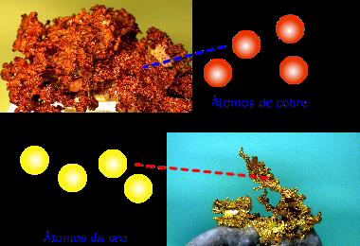


Teoría Atómica de
Dalton.
En 1808, retomaba las antiguas ideas de Leucipo y Demócrito.
La teoría atómica de Dalton se basa en los siguientes pasos:
1.- La materia está formada por minúsculas partículas indivisibles llamadas ÁTOMOS.
2.- Los átomos de un mismo elemento químico son todos iguales entre sí y diferentes a los átomos de los demás elementos.

Slide 3

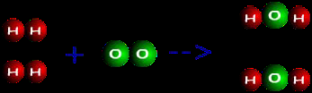
Teoria Atomica de
Dalton:
3.- Los compuestos se forman al unirse los átomos de dos o más elementos en proporciones constantes y sencillas.
4.- En las reacciones químicas los átomos se intercambian; pero, ninguno de ellos desaparece ni se transforma.

Slide 4
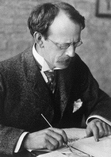
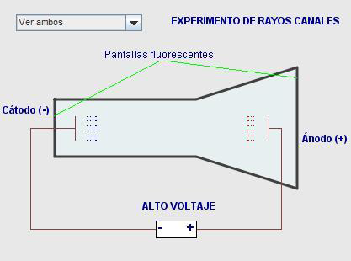
Modelo Atómico de
Thomson:
Una vez que este consigue que el electrón se considere una partícula fundamental existente en átomos, Thomson pensaba que el átomo era una esfera con carga positiva en la cual los electrones debían ser negativos para estabilizar la carga del átomo.
Joseph John Thomson (1856 -
1940).
Experimento sobre los rayos catódicos, en campos magnético y electrónicos dieron pie al descubrimiento del electrón he hizo posible medir la relación entre su carga y su masa.

Slide 5
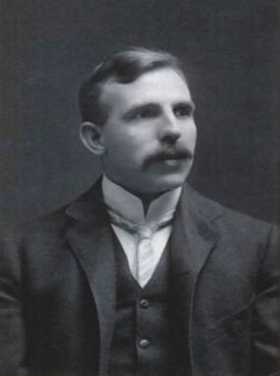
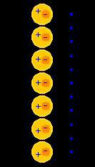
Teoría Atómica de
Rutherford
Representa un avance en el modelo de Thomson, ya que este sostiene que el átomo se compone de una parte positiva y de otra parte negativa.
A su vez postulaba que la carga positiva esta en el núcleo del átomo y los electrones están girando alrededor de este en forma de elipse.
Ernest Rutherford (1871 -1937). Físico y químico británico.
Por sus trabajos en el campo de la física atómica, Rutherford está considerado como un padre en dicha disciplina.

Slide 6
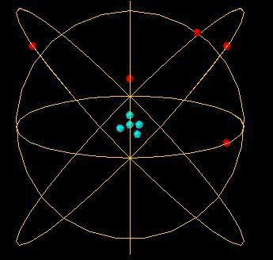
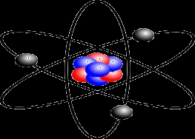
Teoría Atómica de
Rutherford
El átomo tiene una zona central o núcleo donde se encuentra la carga total positiva (la de los protones) y la mayor parte de la masa del átomo, aportada por los protones y neutrones.
Además presenta una zona externa o corteza donde se hallan los electrones, que giran alrededor del núcleo. (Realmente, las partículas del núcleo (protones y neutrones) se descubrieron después de que Rutherford estableciera su modelo)
El experimento de Rutherford sólo informaba de un núcleo pequeño y positivo, no aclaraba nada más.

Slide 7
Teoría Atómica de
Bohr
1913 el físico danés Niels Bohr (1885-1962), tomando como base, el conocimiento que se tenía hasta entonces sobre espectros electromagnéticos, la teoría cuántica y el efecto fotoeléctrico, elaboró un conjunto de postulados que explican el comportamiento de los electrones dentro de un átomo.

Slide 8
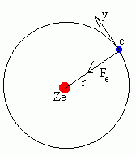
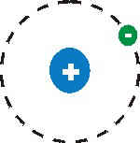
Teoría Atómica de
Bohr
1.- Los electrones se mueven alrededor del núcleo en órbitas circulares estables.
se concibe al átomo como un sistema planetario, donde el núcleo y los electrones, hacen las veces del sol y los planetas respectivamente; de ello, se deduce que mientras más grande sea la órbita, mayor es la energía que posee el electrón.

Slide 9
Teoría Atómica de
Bohr
2.- Sólo son permitidas aquellas órbitas en las cuales el momento angular del electrón es un múltiplo entero de 2πh, donde n es un número entero que indica la órbita o nivel energético en el que se encuentra el electrón.
Esto implicaría que un electrón, en una órbita, n, tendría un momento angular constante; es decir, su energía sería constante, por lo cual no existiría pérdida de energía; además, también implicaría que el momento angular estaría cuantizado, ya que los valores de n, solo pueden ser números enteros

Slide 10
Clasificación y diferenciación de células
3.- Cuando un electrón pasa de una órbita a otra, dicha transición va acompañada de la absorción o emisión de una cantidad definida de energía (en forma de onda electromagnética), cuya magnitud es igual a la diferencia de energía entre las dos órbitas.

